Slide 1

실버하우징 비즈니스 최고전문가과정 입학지원서
접수번호 |  |  |  | 사 진
성명 |  | 성별
생년월일 |  | 휴대전화
E-mail
주소
※ 접수번호는 미래교육원에서 기재합니다.
학 력 사 항 | 기 간 | 학교명(전공) | 학위
 | 년 ~ 년 |  | (예)학사, 졸업
 | 년 ~ 년
 | 년 ~ 년
주 요 경 력 (최근 경력 순) | 기 간 | 주요경력
 | 년 ~ 년
 | 년 ~ 년
 | 년 ~ 년
직장명 |  | 부서 및 직위
직무 |  | 직장 전화번호
직장주소
추천인 또는 지원경로 |  | 지원동기
※해외연수 참가여부 | 6월 25일(수)~6월 28일(토) 3박4일 일본 |  | 참가 ( ) 불참( )
홈페이지
본인은 귀 대학교에서 운영하는 실버하우징 비즈니스 최고전문가과정에 입학하고자 소정의 서류를 갖추어 지원하며, 상기 기재한 개인정보 수집 및 활용에 동의합니다.
년 월 일
지원자 (인)
숙명여자대학교 미래교육원 귀중

Slide 2
■ 개인정보 수집 및 이용에 대한 동의
최고전문가과정 원서 접수를 위해 개인정보를 수집 및 이용하며, 이외의 다른 목적에는 사용되지 않습니다. ▪ 개인정보 수집항목 성명, 성별, 생년월일, 사진, E-mail, 휴대전화, 직장명, 부서 및 직위, 직장 전화번호, 주소 등 ▪ 개인정보의 수집 및 이용 목적 : 숙명여자대학교 미래교육원 최고전문가 과정 입학지원자 관리 ▪ 개인정보의 보유 및 이용 기간 : 5년 개인정보 보유기간의 경과, 처리목적 달성 등 개인정보가 불필요하게 되었을 때에는 지체 없이 해당 개인정보를 파기합니다.
지원자는 개인정보의 수집 및 이용에 동의하십니까? □ 동의함 □ 동의하지 않음 ※ 개인정보의 수집 및 이용에 대해 거부할 수 있으며 동의 거부 시 최고전문가과정 원서 접수의 제한이 있을 수 있습니다.
년 월 일
지원자 ___________________ 서명 또는 (인)
숙명여자대학교 미래교육원 귀하
※ 작성이 완료된 원서는 미래교육원 메일(open@sookmyung.ac.kr)로 보내주셔야 하며,
하단에 첨부된 가이드를 참고하여 수강 신청해 주십시오

Slide 3

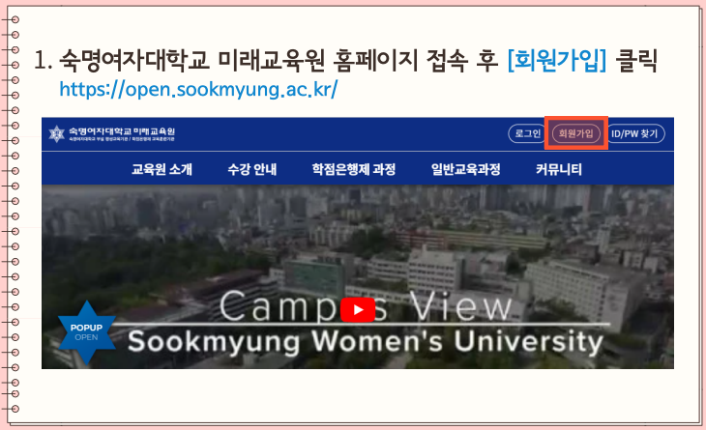

Slide 4
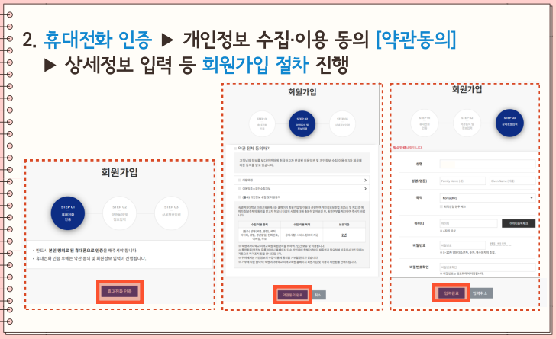
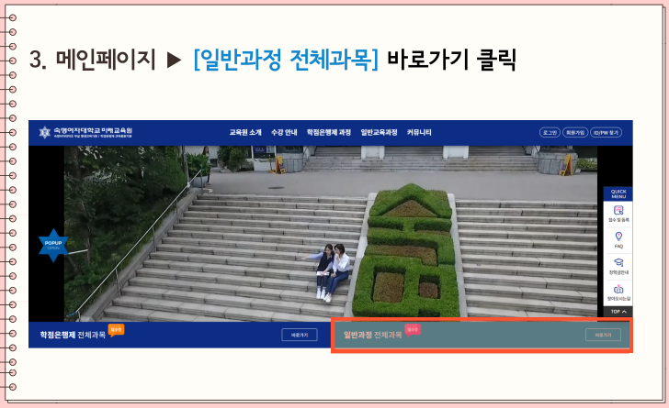

Slide 5
